Slide 1






LẬP TRÌNH ỨNG DỤNG WEB
Đề tài: Website kinh doanh đồ ăn vặt
cho cửa hàng Yukisu
Giảng viên hướng dẫn : ThS. Nguyễn Thị Kim Phượng
Nhóm thực hiện: Nhóm 4
1.Trần Đặng Lâm
2.Nguyễn Khánh Duy
3.Nguyễn Ngọc Luận
4.Nguyễn Thị Kiều Oanh

Slide 2




Giới thiệu về đề tài

Slide 3

Ngày nay, chúng ta đang sống trong thời đại số, công nghệ thông tin đang được pháttriển và ứng dụng nhiều trong các lĩnh vực khác nhau, đặc biệt là trong lĩnh vực kinhdoanh. Khách hàng trẻ tuổi ngày nay tiếp cận với công nghệ rất nhanh, và đó là lý do mà họ rất ưa chuộngphương thức mua bán mới này – Mua hàng online qua mạng Internet.
Vì vậy nhóm em chọn đề tài “ Website bán hàng cho cửa hàng đồ ăn vặt Yukisu” nhằm mục đích quảng bá các sản thực phẩm đồ ăn vặt sạch, an toàn, đảm bảo chất lượng, giá thành rẻ tới người tiêu dùng. Qua đó khách hàng có thể đặt mua hàng trực tiếp trên Website mà không cần đến cửa hàng.

Slide 4


SƠ LƯỢC VỀ TRANG WEB
Chức năng của trang web
Thiết kế cơ sở dữ liệu
Thiết kế giao diện

Slide 5


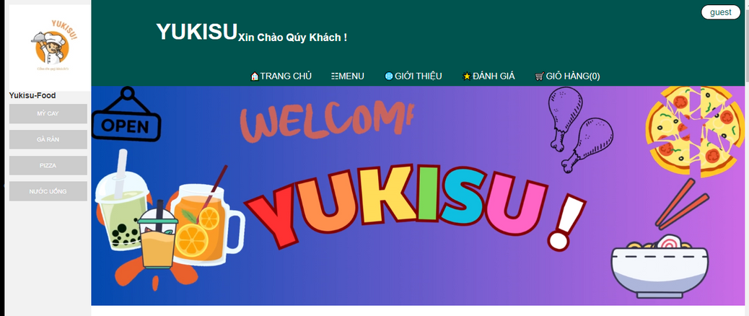

Chức năng
Hệ thống đã được thiết kế với đầy đủ chức năng cần thiết của một website bán hàng, về phía khách hàng hay người mua hàng hệ thống có các chức năng như sau:

Slide 6
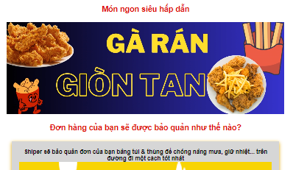
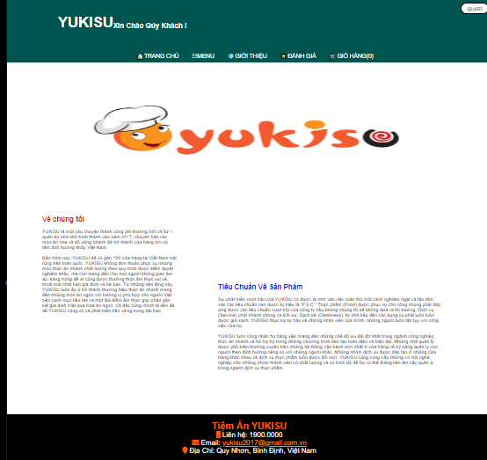

Hiển thị thông tin về cửa hàng để
quảng bá hình ảnh:
Hầu hết khách hàng hiện nay đều muốn tham khảo trước các thông tin liên quan đến thông tin của cửa hàng xem cửa hàng có uy tín không rồi mới quyết định mua hàng, Chính vì vậy, một trang web bán hàng chuyên nghiệp thì chức năng đầu tiên phải có đó là đăng tải và cung cấp đầy đủ, rõ ràng các thông tin của cửa hàng để quảng bá hình ảnh của cửa hàng.

Slide 7
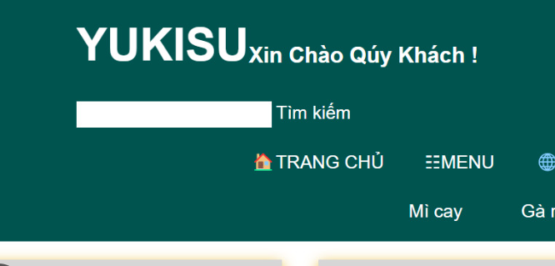



Tra cứu thông tin nhanh chóng với
tính năng tìm kiếm:
Nhập thông tin cần tìm
Một trang web với cả trăm nghìn thông tin khổng lồ có thể khiến khách hàng bối rối khi muốn tìm đến thông tin mà mình cần.
Với chức năng tìm kiếm ở góc trên bên phải trang chủ web, khách hàng có thể nhanh chóng tìm ra sản phẩm mình cần mà không phải lật tìm từ trên xuống dưới website hay từ page này tới page khác

Slide 8
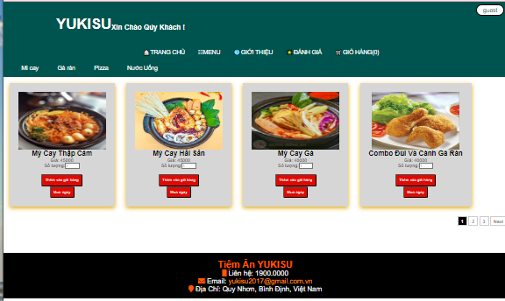
Tính năng
đặt hàng/thêm vào giỏ hàng:
Đặt hàng tiện lợi, mọi lúc mọi nơi chỉ với một cú click chuột đơn giản. Khách hàng chỉ cần tìm chọn và tham khảo các sản phẩm họ yêu thích và rồi chọn vào ô “mua ngay” hay “thêm vào giỏ hàng” là đã có thể tiến hành đặt hàng tại Yukisu.
Sau khi click chọn, khách hàng cần chọn cập nhật với tính năng thêm thêm vào giỏ hàng hoặc khách hàng sẽ phải điền đầy đủ thông tin như họ tên, sđt, địa chỉ, ghi chú và rồi click chọn lại vào ô “Thanh toán” để đặt hàng thành công tại Yukisu.

Slide 9
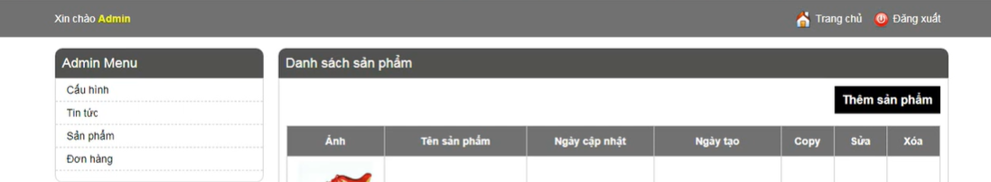

Tính năng quản trị hệ thống:
Tính năng này chỉ cho phép những người có tài khoản quản trị (tài khoản admin) để vào hệ thống - thường tài khoản này chỉ được cung cấp cho nhân viên vận hành trong cửa hàng Yukisu.
Sửa sản phẩm: bao gồm sửa tên sản phẩm, giá bán,danh mục sản phẩm, ảnh minh hoạ.
Xóa sản phẩm: có thể xóa hoàn toàn sản phẩm đó bằng cách chọn vào nút “xóa” ở cột xoá nếu cửa hàng không còn nhận hàng sản phẩm đó nữa.
Thêm sản phẩm: có thể chọn vào dòng “thêm mới ”, để tạo thêm mẫu sản phẩm mới hiển thị trên trang web của người dùng

Slide 10



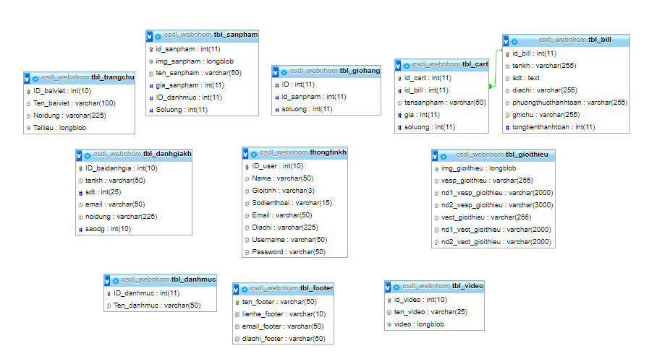

Thiết kế cơ sở dữ liệu

Slide 11



Thiết kế các giao diện

Slide 12

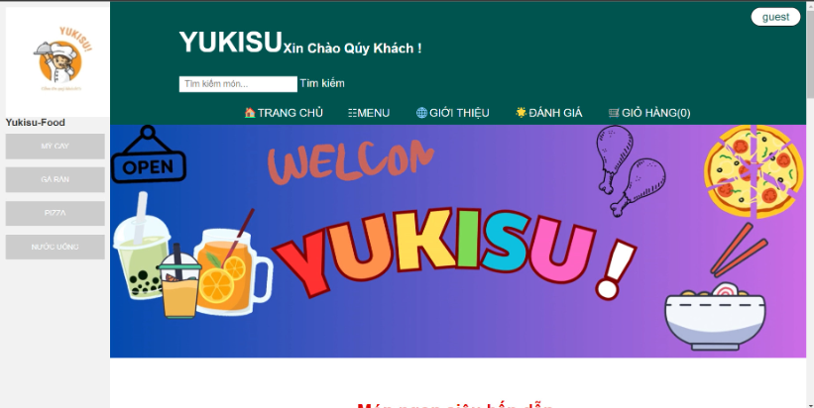
Giao diện trang chủ
Trang chủ “trangchu.php”: Là trang chính, chứa tất cả các mục để lựa chọn. Từ trang chủ khách hàng có thể tìm thấy mọi thông tin cần thiết:
❖Thông tin về các loại sản phẩm với giao diện bắt mắt, đẹp, thu hút... từ đó khách hàng có thể đặt mua cho mình những sản phẩm yêu thích, phù hợp với túi tiền...
❖Các bài viết hay về ẩm thực trên toàn thế giới được quản trị hệ thống chọn lọc...

Slide 13
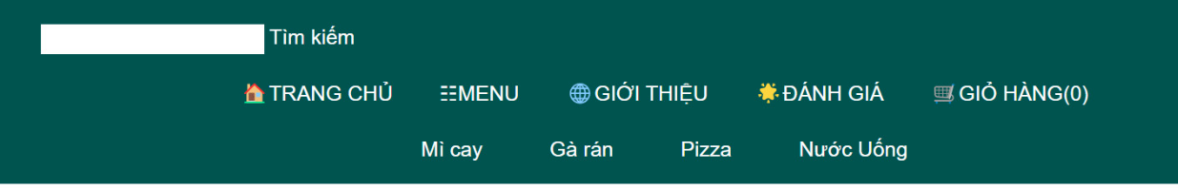

Giao diện trang menu
Trang “menu.php” là trang hiển thị thông tin các sản phẩm như: tên sản phẩm, hình ảnh, giá tiền để khách hàng có thể lựa chọn và lọc sản phẩm theo danh mục sản phẩm.

Slide 14

Giao diện trang giới thiệu
Trang “gioithieu.php” là trang hiển thị thông tin của cửa hàng, tiêu chuẩn của sản phẩm.

Slide 15
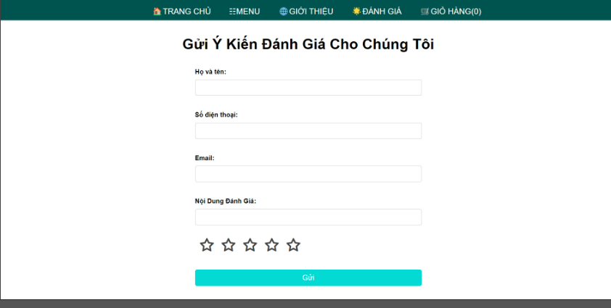
Giao diện trang đánh giá
Trang “danhgia.php” là cầu nối giữa khách hàng và cửa hàng, tại đây khách hàng có thể gửi các thắc mắc cũng như ý kiến của mình tới cửa hàng. Khách hàng phải nhập đầy đủ các thông tin cá nhân trong form trên.

Slide 16
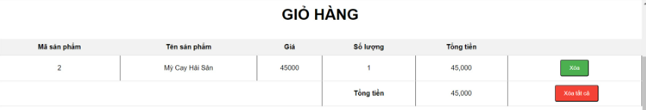
Giao diện trang giỏ hàng
Trang “giohang.php” là trang mà khách hàng có thể xem được những sản phẩm của mình đã chọn. Tại đây khách hàng có thể biết được số lượng mặt hàng ng số tiền phải thanh toán. Khách hàng có thể thêm, cập nhập cũng như xóa sản phẩm ngay tại giỏ hàng. Khách hàng điền đầy đủ thông tin vào form “thông tin đặt hàng” để có thể mua hàng.

Slide 17
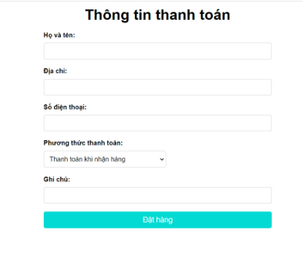
Giao diện trang thanh toán
Trang “thanhtoan.php” là trang mà khi chọn "thanh toán"thì sẽ giúp khách hàng đặt hàng , cần nhập thông tin theo form để cung cấp thông tin cần thiết cho đơn hàng.

Slide 18
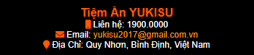
Giao diện chân trang
Trang “footer.php” là trang hiển thị các thông tin của cửa hàng như liên hệ, email, địa chỉ , giúp người dùng có thể liên hệ với cửa hàng nhanh chóng ,hiệu quả.

Slide 19
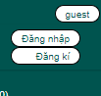
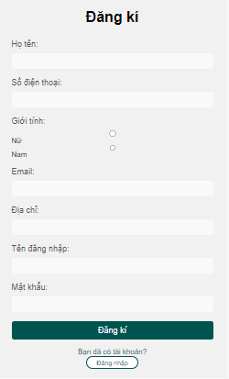
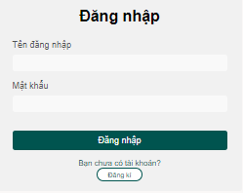
Giao diện trang đăng ký , đăng nhập
Trang này là trang dùng để đăng nhập , tạo tài khoản để lưu trữ thông tin của người dùng .

Slide 20
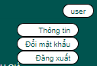
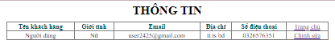
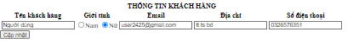
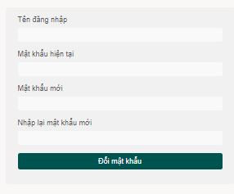


Giao diện của các trang sau khi đăng nhập
Sau khi đăng nhập thì người dùng có thể thao tác các chức năng sau:

Slide 21
KẾT QUẢ ĐẠT ĐƯỢC, HẠN CHẾ

Slide 22
Kết quả đạt được
Hiển thị thông tin về cửa hàng để quảng bá hình ảnh.
Hiển thị danh sách các mặt hàng theo từng danh mục để khách hàng xem và chọn mua.
Khách hàng có thể đăng ký, đăng nhập và cập nhật thông tin của mình.
Khách hàng có thể tìm kiếm sản phẩm qua chức năng tìm kiếm.
Sau khi khách hàng chọn và đặt hàng trực tiếp thì hàng sẽ được cho vào giỏ hàng, trong giỏ hàng sẽ hiện lên đơn hàng để khách hàng có thể nhập thông tin mua hàng và chốt hóa đơn.
Hiển thị thông tin Liên hệ.
Hiển thị form đánh giá và lưu trữ lời nhắn của khách hàng gử tới cửa hàng.
Chức năng cập nhật, sửa xóa sản phẩm, loại sản phẩm, danh mục sản phẩm.

Slide 23



Hạn chế
Chưa thể hiển thị các sản phẩm mà khách hàng từng xem , từng mua .
Đang cập nhật ..

Slide 24


KHÓ KHĂN GẶP PHẢI

Slide 25


Hiện tại trang web đang được cập nhập cô thông cảm cho nhóm với ạ.

Slide 26
Thank You

